Slide 1
2023 N.E.T Python

Slide 2
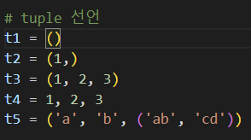
Tuple
값을 변경하지 못 하는 List

Slide 3
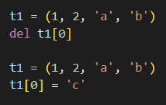
Tuple
Error

Slide 4
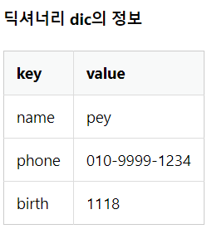

Dictionary

Slide 5
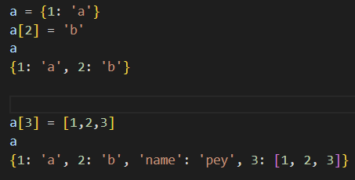

Dictionary

Slide 6
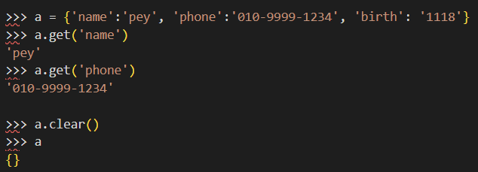
Dictionary

Slide 7

Dictionary

Slide 8
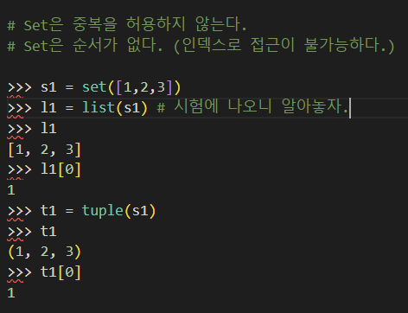
Set

Slide 9
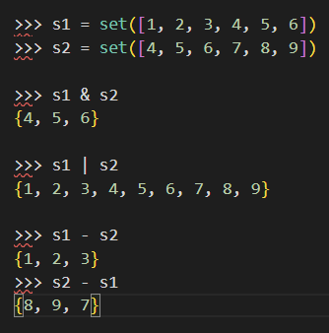
Set

Slide 10
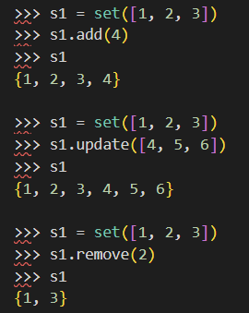
Set

